Slide 1
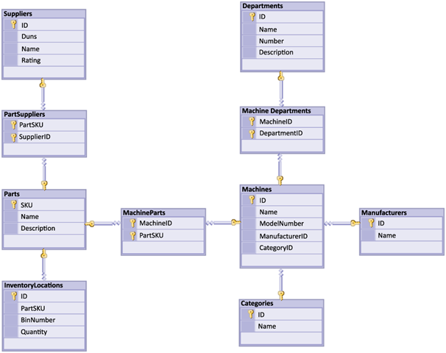



Релационен модел и проектиране на бази данни
Бази Данни
Учителски екип
Обучение за ИТ кариера
https://it-kariera.mon.bg/e-learning/

Slide 2

Проектиране на бази данни
Основни концепции
2

Slide 3

Стъпки при проектирането на бази данни
Стъпки в процеса на проектирането на бази данни:
Идентифициране на видовете данни
Идентифициране на колоните в таблицата
Задаване на основен ключ за всяка таблица
Идентифициране и моделиране на отношенията
Множество на данните
Задаване на други ограничения
Наливане на информация в таблиците

Slide 4
Идентифициране на данните
Таблиците обикновено представят обекти от реалния живот
В спецификацията те най-често са подадени като съществителни имена
Например:
Видове данни: Ученици, Курсове, Градове
Трябва да разработим система, която съхранява информация за ученици, които се обучават в различни курсове. Курсовете се провеждат в различни градове. Когато се регистрираме като нов ученик, се въвежда следната информация: име, номер, снимка и дата.

Slide 5
Идентифициране на колоните
Колоните са пояснения към данните в текста на спецификацията, например:
Учениците имат следните характеристики
Име, номер, снимка, дата на записване и списък от курсове, които посещават
Трябва да разработим система, която съхранява информация за ученици, които се обучават в различни курсове. Курсовете се провеждат в различни градове. Когато се регистрираме като нов ученик, се въвежда следната информация: име, номер, снимка и дата.

Slide 6
Как да изберем основния ключ?
Винаги дефинирайте допълнителна колона за основен ключ
Не ползвайте съществуваща колона (например номер на ученика)
Трябва да е цяло число
Трябва да е деклариран като основен ключ
Използвайте auto_increment, за да използвайте автоматично нарастване на стойността за всеки следващ запис
Поставете основния ключ като първа колона
Изключения
Данни, които имат добре известна идентификация, например държави (BG, DE, US) и валути (USD, EUR, BGN)

Slide 7
Идентифициране на взаимоотношения
Взаимоотношенията са зависимости между данните:
"които се обучават в различни курсове" – много-към-много взаимоотношение.
Трябва да разработим система, която съхранява информация за ученици, които се обучават в различни курсове. Курсовете се провеждат в различни градове. Когато се регистрираме като нов ученик, се въвежда следната информация: име, номер, снимка и дата.

Slide 8
Идентифициране на релации
Взаимоотношенията са зависимости между данните:
"ученици, които се обучават в различни курсове" – много към много взаимоотношение.
"Курсовете се провеждат в различни градове" – много-към-един (или много-към-много) взаимоотношение
Трябва да разработим система, която съхранява информация за ученици, които се обучават в различни курсове. Курсовете се провеждат в различни градове. Когато се регистрираме като нов ученик, се въвежда следната информация: име, номер, снимка и дата.

Slide 9
Релационен модел и проектиране на бази данни
https://it-kariera.mon.bg/e-learning/

Slide 10




Министерство на образованието и науката (МОН)
Настоящият курс (презентации, примери, задачи, упражнения и др.) е разработен за нуждите на Национална програма "Обучение за ИТ кариера" на МОН за подготовка по професия "Приложен програмист"
Курсът е базиран на учебно съдържание и методика, предоставени от фондация "Софтуерен университет" и се разпространява под свободен лиценз CC-BY-NC-SA

